Slide 1
Interaktív térkép-megjelenítés
Szerver GIS
2023.10.11.
Bede-Fazekas Ákos

Slide 2
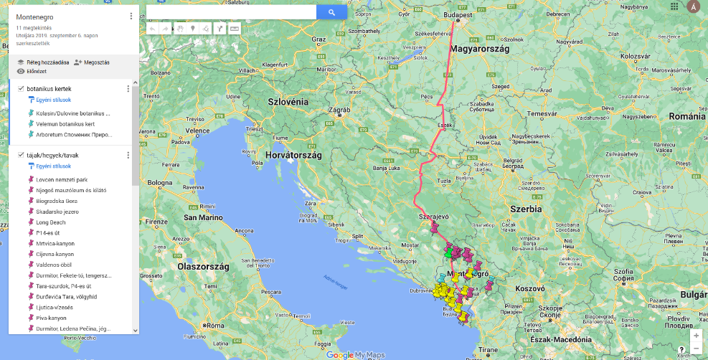
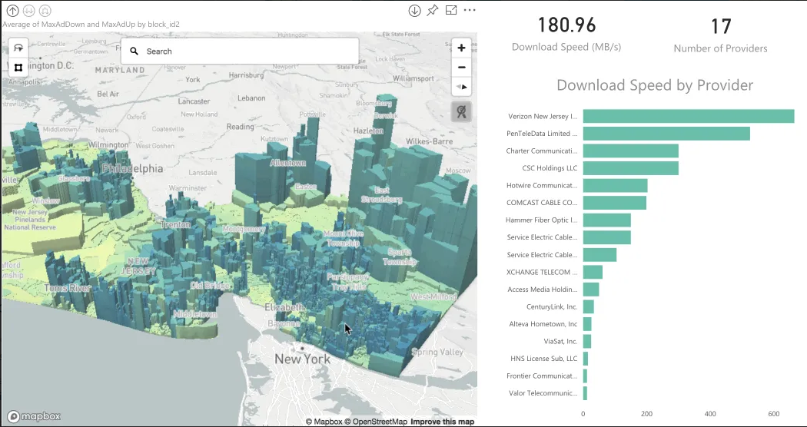
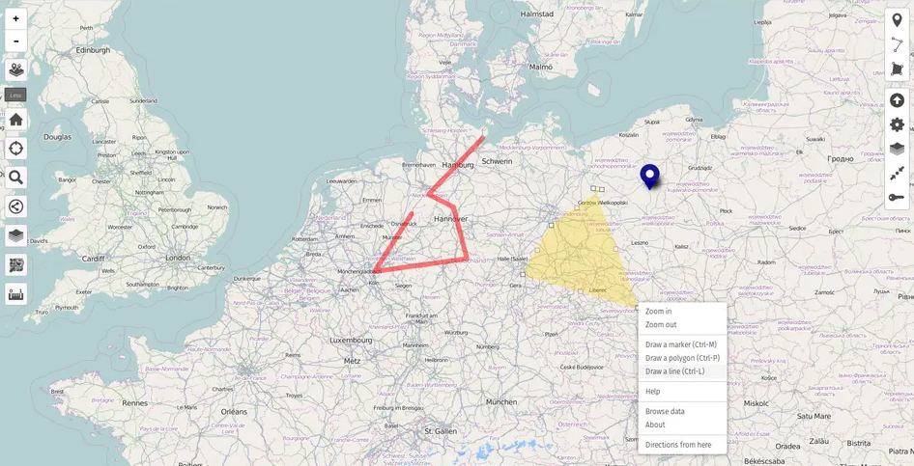
Interaktív webtérképek
nagyon sok lehetőség
sok az ingyenes és nyílt forráskódú
némelyik freemium (bizonyos szolgáltatásokért fizetni kell)
önálló programok
Google My Maps
MapBox Studio
uMap
MapTiler

Slide 3
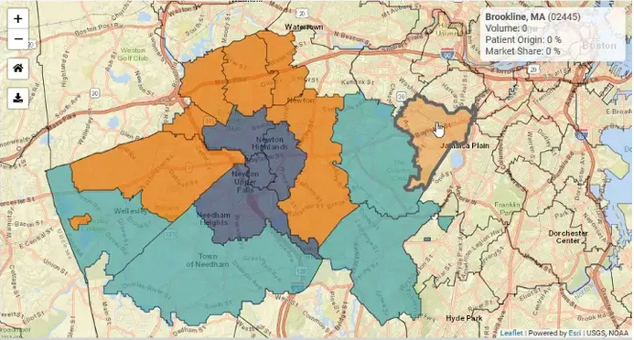
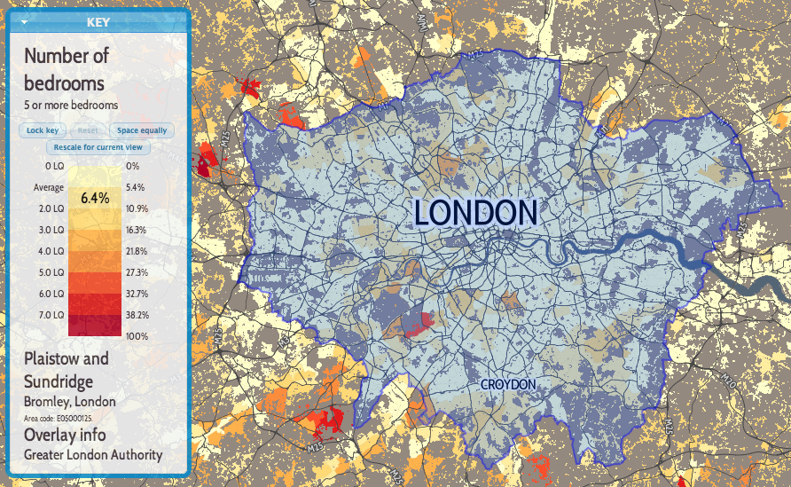
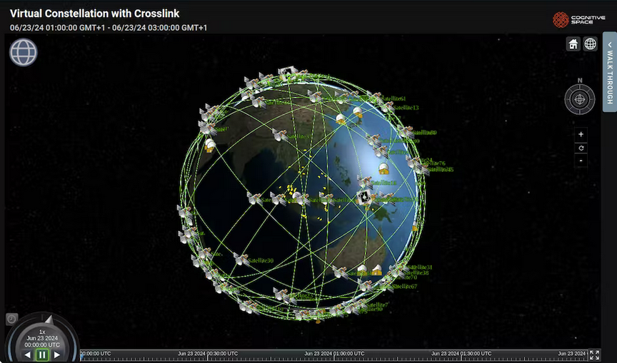
Interaktív webtérképek
JavaScript-könyvtárak
Leaflet (ezt fogjuk tanulni)
Openlayers (nagyon hasonlít a Leafletre)
Polymaps
CesiumJS (3D)
ArcGIS API for JavaScript
gmaps.js
MapBox.js

Slide 4
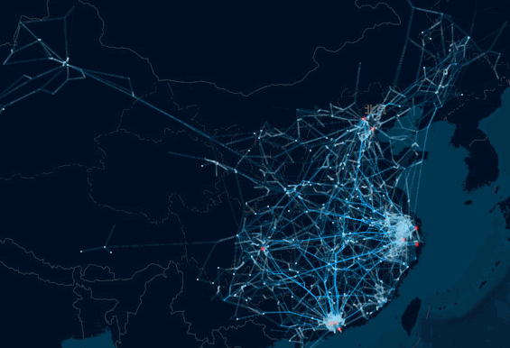
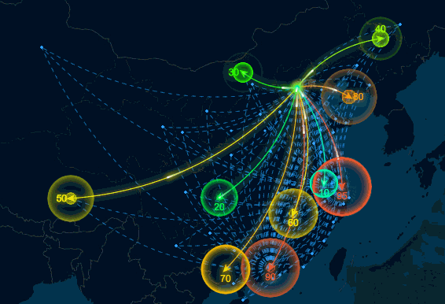
Leaflet – célok, lehetőségek
böngészőben térképet jelenít meg
interaktív módon
mobileszközre is optimális
JavaScript-könyvtár
JS-kód, amit betöltünk a weblapunkra
ingyenes és nyílt forráskódú
nagyon pici (39 kB)
számos bővítmény (megjelenítés, fájlformátumok)

Slide 5
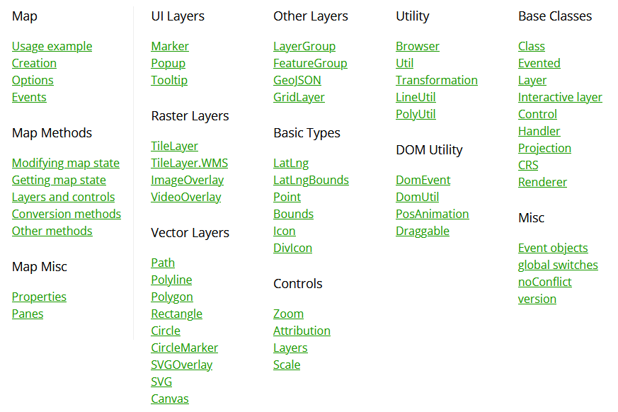
Leaflet – célok, lehetőségek
részletes dokumentáció
leafletjs.com/reference.html
olvasható forráskód
nekünk most ez kevésbé fontos…

Slide 6
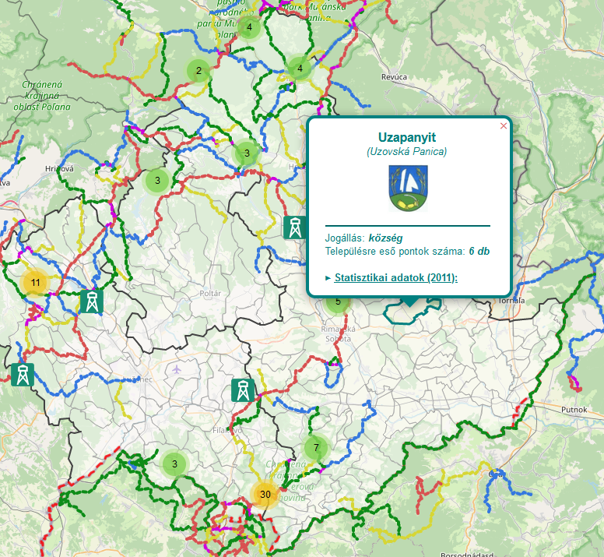
Térkép létrehozása
példa egy 2022-es diplomamunkából (Jakub Tamás)
jakubtamas.web.elte.hu/webterkep_desktop_hu.html

Slide 7
Térkép létrehozása
négy egyszerű lépés
forráskód (.js) és stíluslap (.css) hivatkozása
üres blokk (<div>) létrehozása
térképvászon (map) létrehozása
alaptérkép hozzáadása

Slide 8
Térkép létrehozása – 1. forráskód és stíluslap hivatkozása
a szokásos módon: <link />, <script>
lehet helyi link vagy külső link
előbb hivatkozzuk be a .css-fájlt, utána a forráskódot!
<script> lehet a dokumentumfejben vagy -törzsben akár
távoli fájlok hivatkozása
egyszerűbb
ezt a két sort kell beszúrni:
<link rel="stylesheet" href="https://unpkg.com/leaflet@1.9.3/dist/leaflet.css" integrity="sha256-kLaT2GOSpHechhsozzB+flnD+zUyjE2LlfWPgU04xyI=" crossorigin="" />
<script src="https://unpkg.com/leaflet@1.9.3/dist/leaflet.js" integrity="sha256-WBkoXOwTeyKclOHuWtc+i2uENFpDZ9YPdf5Hf+D7ewM=" crossorigin=""></script>

Slide 9
Térkép létrehozása – 1. forráskód és stíluslap hivatkozása
helyi fájlok hivatkozása
előzetesen letöltjük innen: leafletjs.com/download.html
majd kicsomagoljuk (a leaflet.css, a leaflet.js fájlok és az images mappa kellenek)
és ezt a két sort beszúrjuk a HTML-fájlba:
<link rel="stylesheet" href="/eleresi_ut/leaflet.css" />
<script src="/eleresi_ut/leaflet.js"></script>
az elérési út értelemszerűen mutasson oda, ahova a fájlokat kicsomagoltuk

Slide 10
Térkép létrehozása – 2. üres blokk létrehozása
üres blokk (<div>) létrehozása:
magasságot rögzíteni kell
a szélességet nem muszáj
legyen egyedi azonosítója (id)
az azonosítóval fogjuk elérni később
<div id="terkep_helye" style="width: 600px; height: 400px"></div>

Slide 11
Térkép létrehozása – 3–4. térképvászon létrehozása és alaptérkép hozzáadása
a dokumentumtörzsben, a <div> után beszúrunk egy <script>-et
ebben hozzuk létre a vásznat (L.map()) és rendeljük a <div>-hez (az azonosító alapján)
és itt adjuk hozzá az alaptérképet (L.tileLayer())
<script type="text/javascript" language="javascript">
terkep = L.map('terkep_helye', {center: [20, 47], zoom: 10});
L.tileLayer('http://{s}.tile.osm.org/{z}/{x}/{y}.png').addTo(terkep);
</script>
minden fontos függvény az L objektumhoz tartozik
a létrehozott térképvászon egy változó (folyton utalunk rá)

Slide 12
Térkép létrehozása – 3–4. térképvászon létrehozása és alaptérkép hozzáadása
a dokumentumtörzsben, a <div> után beszúrunk egy <script>-et
ebben hozzuk létre a vásznat (L.map()) és rendeljük a <div>-hez (az azonosító alapján)
és itt adjuk hozzá az alaptérképet (L.tileLayer())
<script type="text/javascript" language="javascript">
terkep = L.map('terkep_helye', {center: [20, 47], zoom: 10});
L.tileLayer('http://{s}.tile.osm.org/{z}/{x}/{y}.png').addTo(terkep);
</script>
minden fontos függvény az L objektumhoz tartozik
a létrehozott térképvászon egy változó (folyton utalunk rá)

Slide 13
Térkép létrehozása – 3–4. térképvászon létrehozása és alaptérkép hozzáadása
a dokumentumtörzsben, a <div> után beszúrunk egy <script>-et
ebben hozzuk létre a vásznat (L.map()) és rendeljük a <div>-hez (az azonosító alapján)
és itt adjuk hozzá az alaptérképet (L.tileLayer())
<script type="text/javascript" language="javascript">
terkep = L.map('terkep_helye', {center: [20, 47], zoom: 10});
L.tileLayer('http://{s}.tile.osm.org/{z}/{x}/{y}.png').addTo(terkep);
</script>
minden fontos függvény az L objektumhoz tartozik
a létrehozott térképvászon egy változó (folyton utalunk rá)

Slide 14
Térkép létrehozása – 3–4. térképvászon létrehozása és alaptérkép hozzáadása
a dokumentumtörzsben, a <div> után beszúrunk egy <script>-et
ebben hozzuk létre a vásznat (L.map()) és rendeljük a <div>-hez (az azonosító alapján)
és itt adjuk hozzá az alaptérképet (L.tileLayer())
<script type="text/javascript" language="javascript">
terkep = L.map('terkep_helye', {center: [20, 47], zoom: 10});
L.tileLayer('http://{s}.tile.osm.org/{z}/{x}/{y}.png').addTo(terkep);
</script>
minden fontos függvény az L objektumhoz tartozik
a létrehozott térképvászon egy változó (folyton utalunk rá)

Slide 15
Térkép létrehozása – 3–4. térképvászon létrehozása és alaptérkép hozzáadása
a dokumentumtörzsben, a <div> után beszúrunk egy <script>-et
ebben hozzuk létre a vásznat (L.map()) és rendeljük a <div>-hez (az azonosító alapján)
és itt adjuk hozzá az alaptérképet (L.tileLayer())
<script type="text/javascript" language="javascript">
terkep = L.map('terkep_helye', {center: [20, 47], zoom: 10});
L.tileLayer('http://{s}.tile.osm.org/{z}/{x}/{y}.png').addTo(terkep);
</script>
minden fontos függvény az L objektumhoz tartozik
a létrehozott térképvászon egy változó (folyton utalunk rá)

Slide 16
Térkép létrehozása – 3–4. térképvászon létrehozása és alaptérkép hozzáadása
a dokumentumtörzsben, a <div> után beszúrunk egy <script>-et
ebben hozzuk létre a vásznat (L.map()) és rendeljük a <div>-hez (az azonosító alapján)
és itt adjuk hozzá az alaptérképet (L.tileLayer())
<script type="text/javascript" language="javascript">
terkep = L.map('terkep_helye', {center: [20, 47], zoom: 10});
L.tileLayer('http://{s}.tile.osm.org/{z}/{x}/{y}.png').addTo(terkep);
</script>
minden fontos függvény az L objektumhoz tartozik
a létrehozott térképvászon egy változó (folyton utalunk rá)

Slide 17
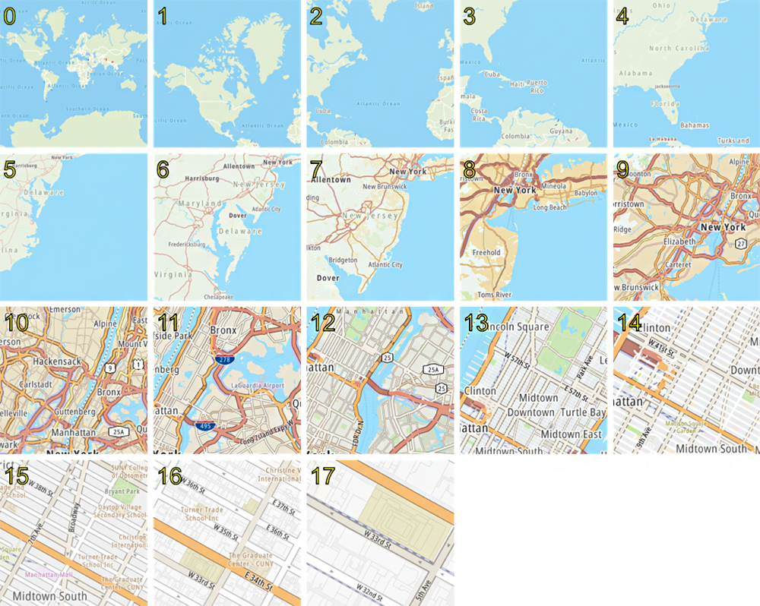
Térképvászon beállításai
L.map() két paramétere:
az azonosító, amivel a <div>-hez kapcsoljuk
opcionálisan további beállítások kapcsos zárójelben, vesszővel elválasztva
név: érték
leggyakoribb beállítások:
center: a középponti koordináták ([szélesség, hosszúság])
zoom: kezdeti zoomérték (egész szám, a nagyobb részletesebb)
középponti koordináták: sorrend fontos, D/Ny negatív előjellel
kezdeti zoomérték: 6–10 között optimális
terkepvaszon = L.map("terkep_helye", {center: [47.5, 20], zoom: 7});

Slide 18
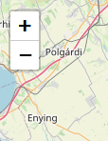
Térképvászon beállításai
zoomControl: true
megjelenjen-e a +/- gomb a bal felső sarokban
boxZoom: true
lehessen-e a Shiftet lenyomva téglalapzoomolást végezni
doubleClickZoom: true
lehessen-e dupla kattintással zoomolni
dragging: true
lehesse-e mozgatni
zoomDelta: 1
hány lépésnyit zoomoljon (a +/- gombokkal)

Slide 19
Térképvászon beállításai
crs: L.CRS.EPSG3857
vetület
minZoom, maxZoom
legkisebb és legnagyobb használható zoom (egész szám)
ha nem adjuk meg, az alaptérkép(ek)ből olvassa ki
maxBounds
ábrázolt tartomány szűkítése
további beállítási lehetőségek
továbblökés tehetetlensége
mobilon az érintés hatása
zoomolási és egyéb animációk

Slide 20
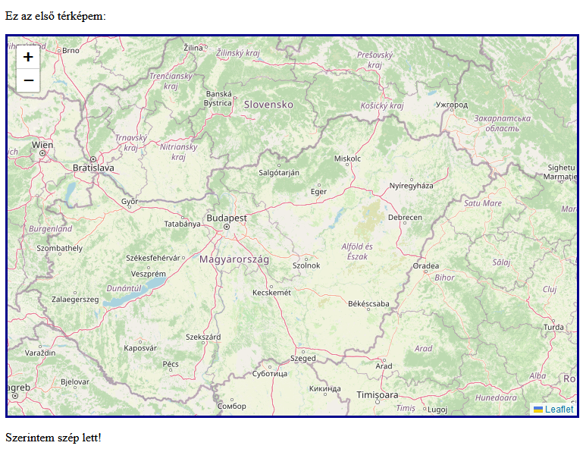
1. feladat (közös) – térképvászon létrehozása
figyeld meg:
külső .css és .js-fájlok hivatkozása, sorrendje
üres <div> helye, azonosítója
üres <div> stílusa
képvászon beállításai (középpont, zoom, letiltott mozgatás, zoom lépésköze)

Slide 21
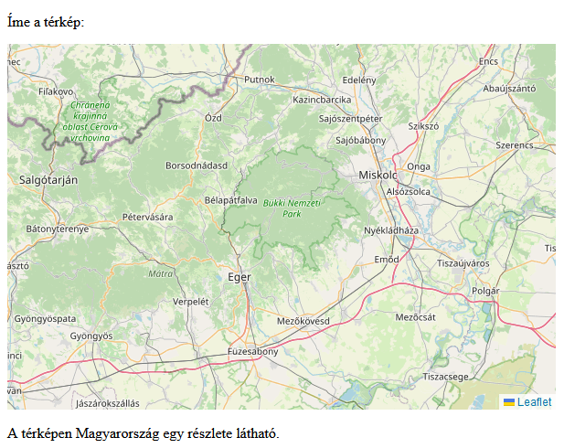
2. feladat (egyéni) – térképvászon létrehozása
töltsd le a Leaflet forráskódját és stíluslapját a leafletjs.com/download.html oldalról
majd csomagold ki
hozz létre egy weboldalt, amelyben a következőket valósítod meg
behivatkozod a kicsomagolt stíluslapot és forráskódot a megfelelő sorrendben
létrehozol két szöveges bekezdést, és közöttük a térkép helyőrzőjét (az azonosítója legyen: "terkep")
létrehozol egy képvásznat "vaszon" változónévvel és hozzáadod az OpenStreetMap alaptérképet
képvászon beállításai:
középpont: É48°, K20,5°
kezdő zoom: 9 (engedélyezett zoomtartomány: 5–12)
ne jelenjen meg a +/- gomb a bal felső sarokban

Slide 22
Alaptérképek
a kiválasztott szerver hozzáférést biztosít a részletes alaptérképhez
különböző felbontásokban (zoom)
kis (jellemzően 256×256 px) képekre darabolva (csempe/tile)
mindig csak azok a csempék töltődnek be, amik adott felbontásban és képkivágatban szükségesek
a szerverre mutató URL egyfajta minta
z: zoom
x, y: vízszintes és függőleges irányú sorszáma a képnek
s: opcionális, nekünk most nem fontos

Slide 23
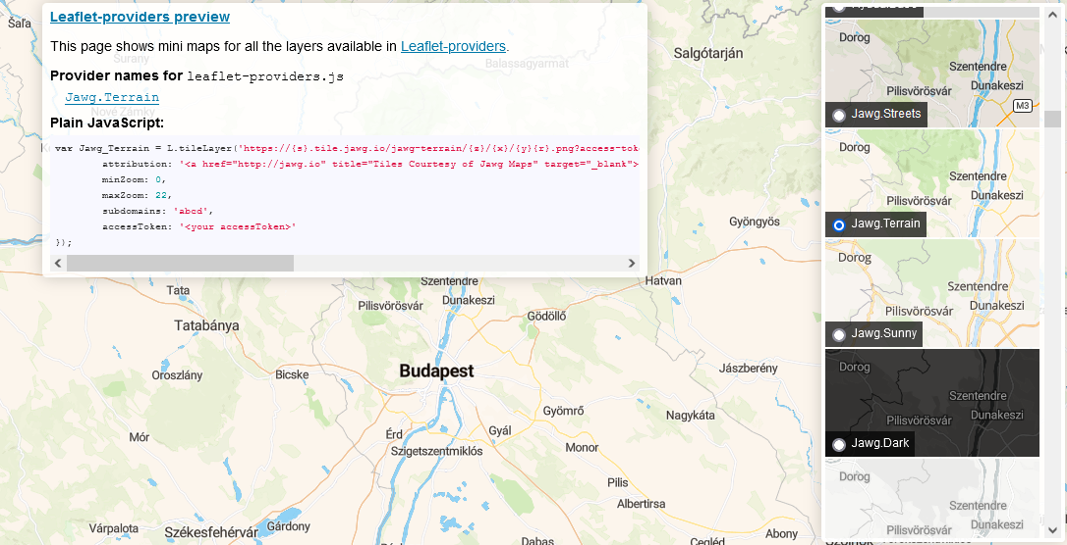
Alaptérképek
sokféle alaptérkép van
némelyiknek külön létrehozó függvénye (is) van
pl. StamenTileLayer(), extra .js betöltendő
leaflet-extras.github.io/leaflet-providers/preview

Slide 24
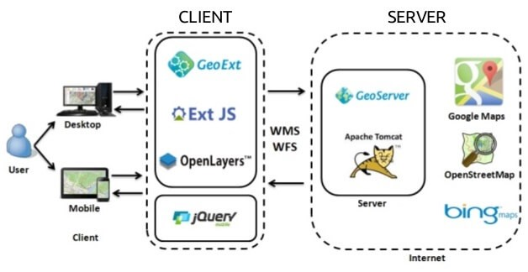
Alaptérképek
tileLayer("", {})
első paraméter az URL
második paraméter (opcionális) a beállítások
OSM, Thunderforest, Stamen stb.
wiki.openstreetmap.org/wiki/Raster_tile_providers
tileLayer.wms("", {})
WMS-szolgáltatás (Web Map Service)
jövő órán létrehozunk ilyet
általában többrétegű
a beállítások között szerepel a "layers" (melyik rétegeket jelenítse meg) – szövegként
L.tileLayer.wms("https://map.mbfsz.gov.hu/arcgis/services/atlasz200/atlasz200/MapServer/WMSServer?", {layers: "1"}).addTo(terkep2);

Slide 25
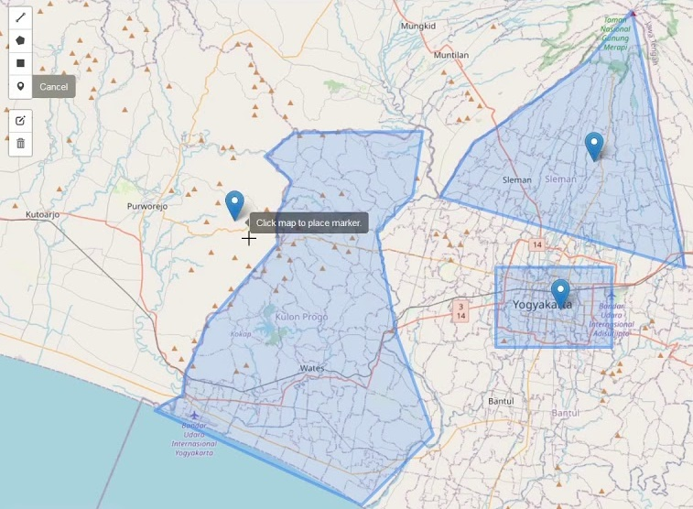
Geometriák hozzáadása
geometriák létrehozása:
L.marker(): pont
L.polyline(), L.multiPolyline(): vonal(gyűjtemény)
L.polygon(), L.multiPolygon(): poligon(gyűjtemény)
L.rectangle(): téglalap (bal fölső és jobb alsó sarokponttal megadva)
L.circle(): kör (középponttal megadva)
geometriák hozzáadása
.addTo(vászon)
L.marker([48, 20]).addTo(terkep);
L.polyline([[47.5, 18.8], [47.6, 18.9]]).addTo(terkep);
L.rectangle([[47.6, 18.8], [47.5, 18.9]]).addTo(terkep);

Slide 26
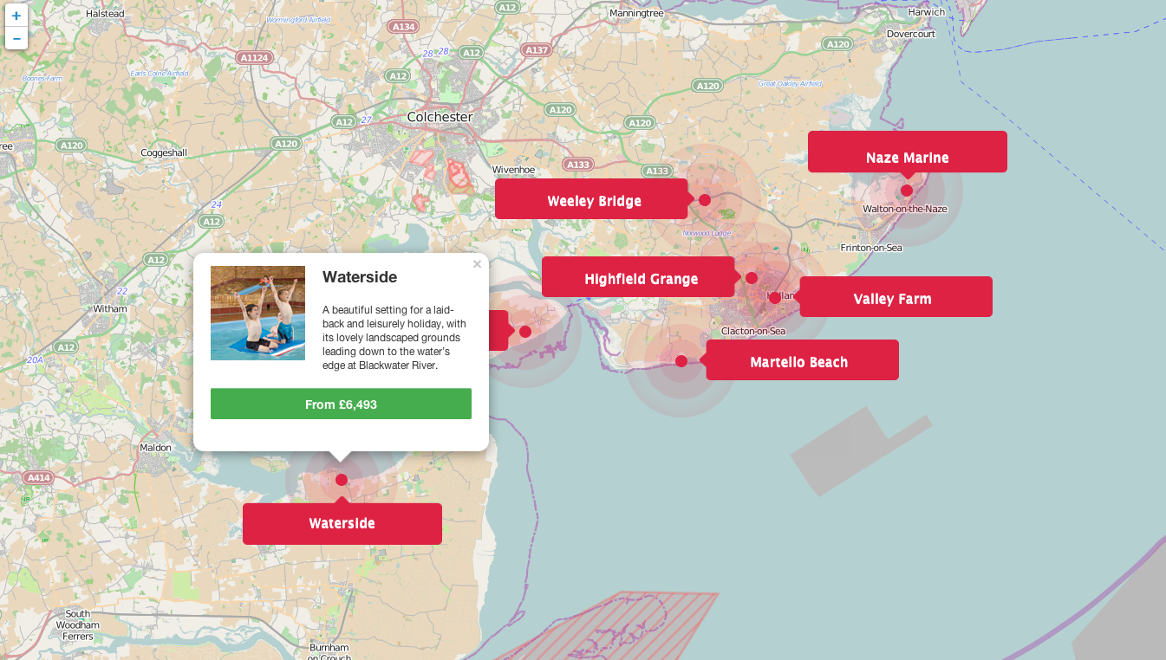
Geometriák hozzáadása
mindenféle tulajdonságuk beállítható
color (szín, körvonalszín) – szöveg
fillColor (kitöltőszín) – szöveg
weight (vonalvastagság) – szám
draggable (mozgathatóság) – logikai
title (cím) – szöveg
radius (sugár a kör esetén) – szám (méterben)
továbbá: ikon, áttetszőség, információs felhő
L.marker([47, 18.5], {title: "hegycsúcs", draggable: true, color: "green"
}).addTo(terkep);
L.circle([47.5, 18.8], {radius: 2000, title: "kör", color: "red"}).addTo(terkep);

Slide 27
Geometriák egyesítése egy rétegbe
– NEM TANANYAG –
több réteget egyesíthetünk
akár eltérő típusú geometriákat is
onnantól együtt tudjuk kezelni őket
layerGroup() vagy featureGroup()
különbség az interaktivitás mértékében van

Slide 28
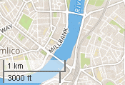
Léptékrúd hozzáadása
dinamikusan változó léptékrúd
méterben és lábban kifejezve
szabályozható a maximális mérete és a mértékegység
L.control.scale().addTo(map);

Slide 29
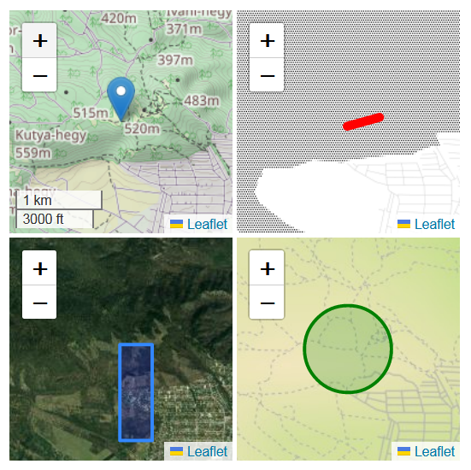
3. feladat (közös) – alaptérkép és geometriák
használt függvények:
tileLayer()
tileLayer.wms()
control.scale()
marker()
polyline()
rectangle()
circle()

Slide 30
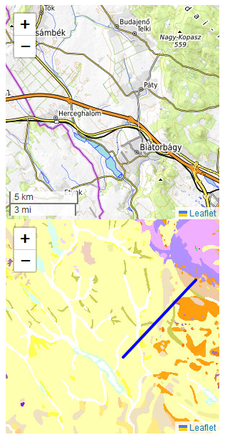
4. feladat (egyéni) – alaptérkép és geometriák
hozz létre másolatot a 01.html oldalról, és az oldalon jeleníts meg két négyzet alakú térképet
melyeknek a középpontja legyen É47,5° K18,8°, 11-es kezdeti zoommal
az első térkép jellemzői:
tetszőleges alaptérkép a leaflet-extras.github.io/leaflet-providers/preview oldalról választva, léptékrúddal
a második térkép jellemzői:
WMS-alaptérkép erről a linkről (Magyarország földtani alaptérképe): https://map.mbfsz.gov.hu/arcgis/services/fdt100/fdt_100/MapServer/WMSServer?
az alaptérkép "layers" nevű beállítása legyen "1" (szövegként)
helyezz el rajta egy kék, 4-es vastagságú vonalat

Slide 31
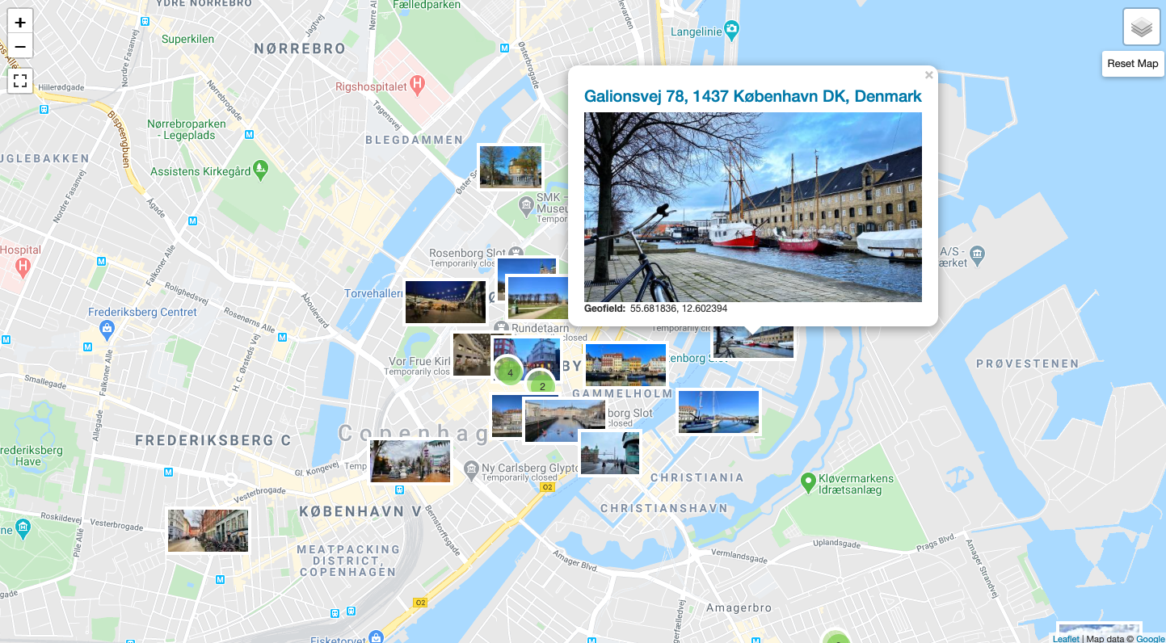
Eseménykezelés
a Leaflet-térképek is mindenféle eseményeket észlelnek
amelyeket lekezelhetünk
rétegek eseményei:
layeradd, layerremove, baselayerchange
térkép eseményei:
load, unload, zoom, move, resize
helymeghatározás:
locationerror, locationfound
interakciós események:
popupopen, popupclose, tooltipopen, tooltipclose, click, dblclick, mousedown, mouseup, contextmenu, keypress

Slide 32
Eseménykezelés
események kezelése:
létrehozunk egy függvényt
majd egy megadott eseményhez hozzárendeljük az on() függvénnyel
az on() függvény a térképvászonhoz tartozik
első paramétere az esemény neve (szöveg)
második paramétere a függvény (zárójelek nélkül!)
function figyelmeztet() {
alert("Inkább ne zoomolgass!");
}
terkepvaszon.on("zoom", figyelmeztet);

Slide 33
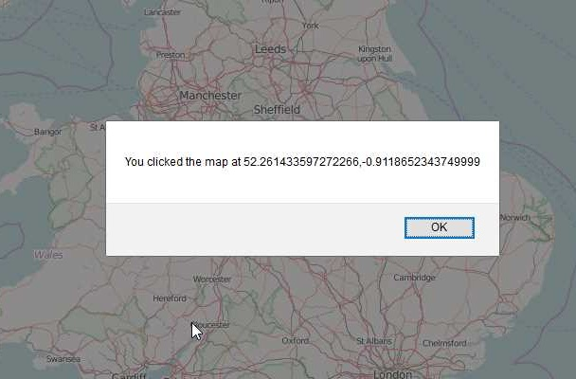
Eseménykezelés
nyilván ennél sokkal értelmesebb módon is lehet kezelni az eseményeket…
most csak kipróbáljuk a lehetőséget
az eseménykezelő függvények mindenféle információkat is megkapnak
pl. hova kattintott
paraméterként veszik át ezeket
ezekre támaszkodhatunk az eseménykezelés során
részletesen lásd a dokumentációban

Slide 34
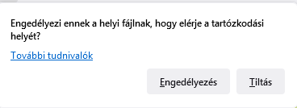
Eszköz helyzetének meghatározása
főként mobilalkalmazás esetén hasznos
locate()
a térképvászon függvénye
ha megtalálta az eszköz helyzetét: locationfound esemény
ha nem találta/letiltottuk: locationerror esemény

Slide 35
Komplex geometriák megjelenítése
a Leaflet által kezelt belső adatstruktúra ugyanaz, mint a GeoJSON-fájloké
külső fájlok is betölthetőek (bővítmény kell hozzájuk):
ESRI ShapeFile (elavult, de elterjedt egyrétegű formátum)
ESRI File GeoDatabase (az ESRI többrétegű formátuma)
GeoPackage (nyílt alternatívája az előzőnek)
GeoJSON (térinformatikai adatok JSON-struktúrában)
KML (Google Earth formátuma)
GPX (tipikus GPS-eszközös formátum)
leafletjs.com/plugins.html#overlay-data-formats

Slide 36
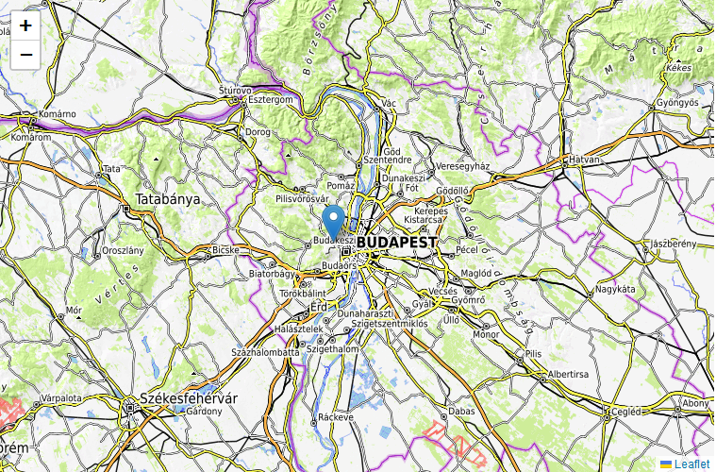
5. feladat (közös) – eseménykezelés és helymeghatározás
figyeld meg:
helymeghatározás megkísérlése
eseménykezelő függvények létrehozása
eseménykezelő függvények hozzárendelése az eseményhez
esemény információinak átadása paraméterként

Slide 37
Beadandó feladat – választott honlap bemutatása – Leaflet
leadás: 2023.10.25. 16:00, Teamsen, .doc/.docx fájlban
feladat:
keress egy neked tetsző, Leafletet használó honlapot, és szúrd be a linkjét
emelj ki a forráskódjából* legalább hat leafletes függvényt** használat közben***
amelyek közül legalább kettő olyan, amelyet órán nem tanultunk
írd meg a kiválasztott függvények nevét és helyét (fájlra mutató hivatkozás, sor száma)
saját szavaiddal írd le, hogy a kiválasztott függvények mit csinálnak (nem általában, hanem konkrétan a kiválasztott oldalon)
bátran használd a dokumentációt (leafletjs.com/reference.html)
*az érdekes forráskódot nem biztos, hogy a .html-fájlban találod meg, lehet, hogy külső .js-fájlban lesz
**, ***következő dián

Slide 38
Beadandó feladat – választott honlap bemutatása – Leaflet
leafletes függvény az, ami vagy
egy önálló, a Leaflet vagy valamely kiegészítője által deklarált javascriptes függvény (jellemzően L.-tal kezdődik, pl. L.tileLayer(), L.map(), L.FeatureGroup()), vagy
egy Leaflet vagy valamely kiegészítője által definiált adattípus/osztály metódusa (pl. .addTo(), .setView(), .addLayer(), .bindPopup())
vagyis összességében azok a függvények, amelyek működéséhez a HTML elején a leaflet.js (vagy valamely Leaflet-kiegészítő forráskódjának) betöltése elengedhetetlen.
nem várok tehát se általános JavaScript-függvényeket, se CSS- vagy HTML-kódokat
"használat közben":
ne a leaflet.js vagy a Leaflet egy kiegészítőjének forráskódjából vedd a függvényeket
hanem onnan, ahol a honlap meghívja őket

Slide 39
Köszönöm a figyelmet!
kérdések?

